Slide 1
Lehtityypit

Slide 2
Aikakauslehti
On tilattava, irtonumerona ostettava tai jäsenyyden tai asiakkuuden perusteella vastaanotettava julkaisu.
Ilmestyy säännöllisesti vähintään kerran vuodessa.
Ei ole sisällöltään pääasiassa mainontaa, eikä mainosten osuus ylitä toimituksellisen sisällön osuutta.
Voi olla painettuna kooltaan, muodoltaan ja painopaperiltaan millainen tahansa ja digitaalisena luettavissa millä laitteella tahansa.
Notes:
Trendinä kaupallisuus: esim. lahjavinkit, muotijutuissa kerrottavat hinnat ja myyntipaikat jne.

Slide 3
Yleisölehdet
Voidaan jakaa yleisaikakauslehtiin (esim. Suomen Kuvalehti, Apu) ja erikoisaikakauslehtiin (esim. Tekniikan Maailma, Hyvä Terveys).

Slide 4
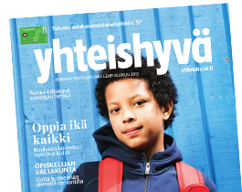
Asiakas- ja sidosryhmälehdet

Slide 5
Järjestölehdet

Slide 6
Sanomalehti
” Päivittäin tai monta kertaa viikossa ilmestyvä iso, tavallisesti monisivuinen painate, joka välittää ajankohtaista uutistietoa ja sisältää tavallisesti myös ilmoituksia, viihdettä, mainoksia ja muuta vastaavaa.”
KIELITOIMISTON SANAKIRJA
* Paikallislehti voi ilmestyä vain kerran viikossakin.

Slide 7
Valtakunnalliset sanomalehdet

Slide 8
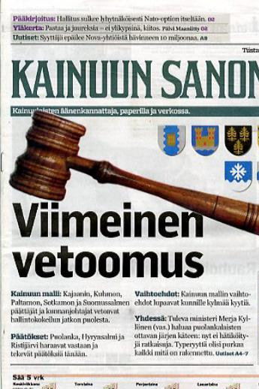
Maakunnalliset sanomalehdet

Slide 9
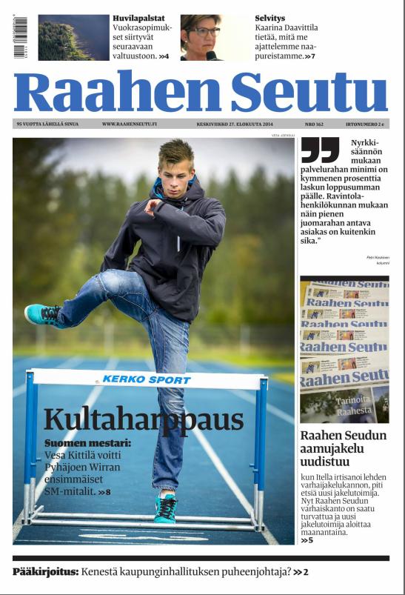
Paikallislehdet

Slide 10
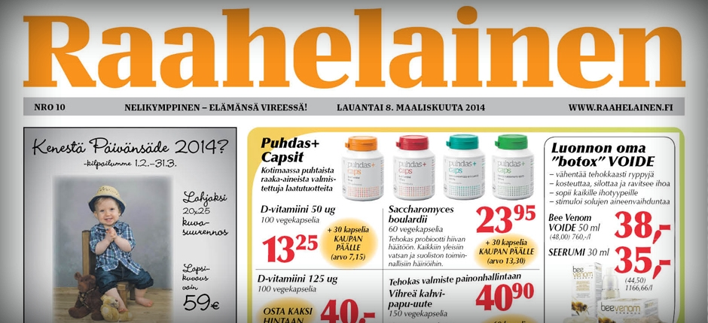
Kaupunkilehdet
Ilmaisjakelulehtiä, jotka kuuluvat Kaupunkilehtien liittoon.

Slide 11
Verkkolehdet
Verkkolehti on lehtijulkaisu, joka välitetään internetin kautta luettavaksi. Se voi olla hyvin samantyyppinen kuin painettu aikakaus- tai sanomalehti – tai täysin erilainen.
Painetuilla lehdillä on tyypillisesti verkkolehti, mutta osa lehdistä ilmestyy pelkästään verkossa.
Verkkolehti sisältää yleensä tuorempaa tietoa kuin painettu lehti. Se voi sisältää myös linkkejä, videoita ja animaatioita.
Yleensä sisältää keskustelupalstan, jolla lehden jutuista tai teemoista voidaan keskustella.

Slide 12
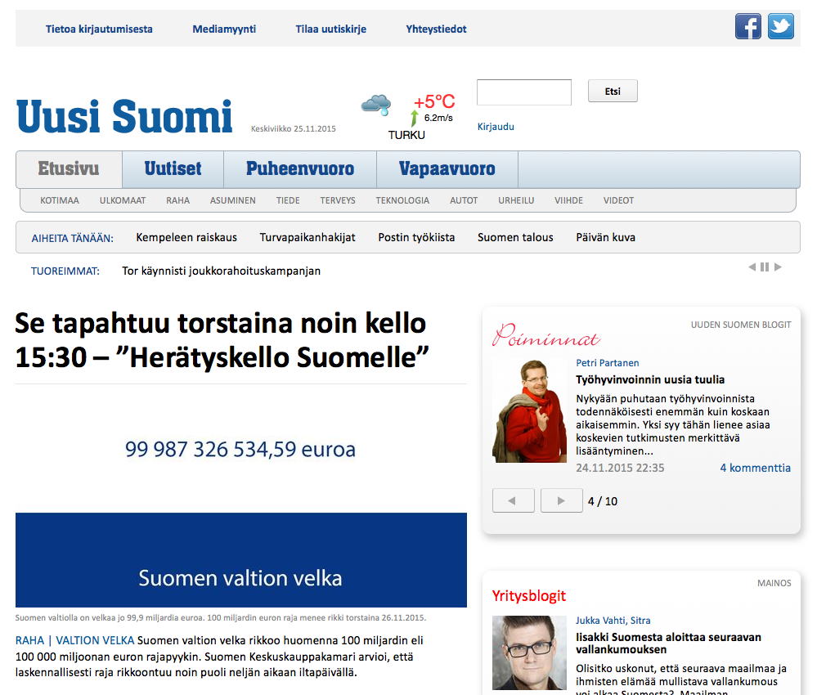
Notes:
Uusi Suomi (uusisuomi.fi) on 2007 ilmestymisensä aloittanut verkkolehti, joka jatkaa edeltäjänsä, vuonna 1991 lopettaneen sanomalehti Uuden Suomen perintöä. Uudessa Suomessa on erittäin suosittu blogipalvelu, jossa mm. monet poliitikot pitävät blogejaan.

Slide 13
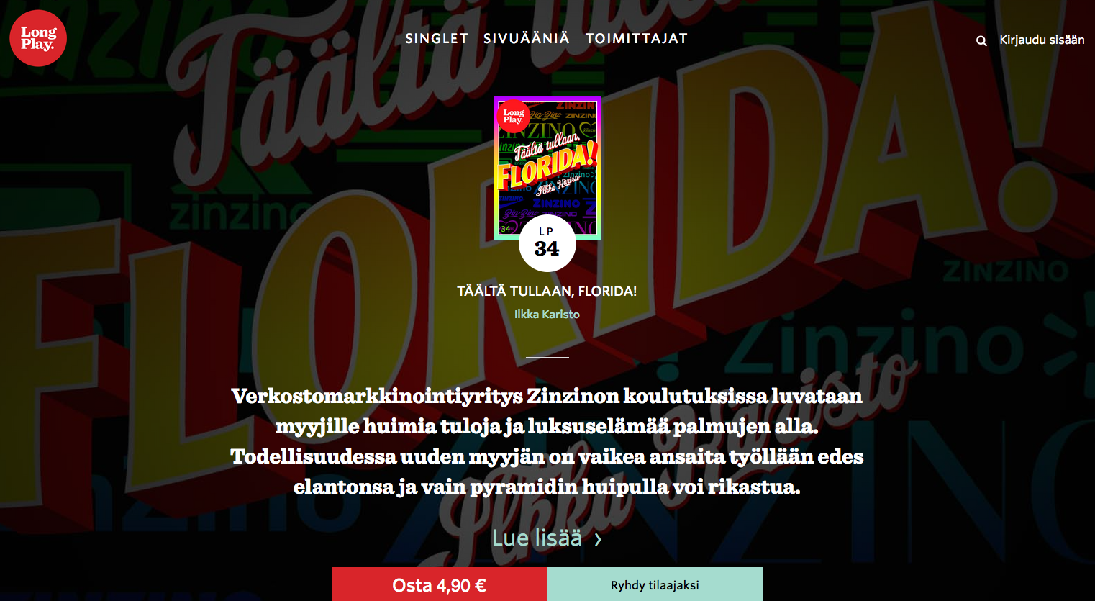
Notes:
Long Playssa julkaistaan pitkää ja perusteellisia journalismia: reportaaseja, tutkivia juttuja, esseitä. Jutut ovat ”singlejä”, jotka ostetaan kappalehintaan. Ostetut jutut jäävät talteen ostajan omaan ”lehtihyllyyn”. Siksi juttua ostettaessa pitää luoda oma käyttäjätili.

Slide 14
Lehden rakenteet

Slide 15
Sivukoko
Aikakauslehdissä usein lähelle A4
Sanomalehdissä tabloid (282 x 398 mm), eurotabloid (314 x 419 mm), broadsheet (396 x 564 mm),
Sanomalehdistössä muutamia vuosia sitten tabloid-buumi, jonka seurauksena suuri enemmistö lehdistä nykyään tabloideja
Lukija kiittää: helpompi käsitellä
Ulkoasu selkeämpi, vähemmän juttuja sivulla
Mitä tuumaa mainostaja? Jutut ja ilmoitukset useammin eri sivulla.

Slide 16
Osastot
Lehti jaetaan osastoihin. Se helpottaa lukijaa löytämään eriaiheiset jutut.
Sivuopasteet (yleensä sivun yläosassa) kertovat osaston aiheen.
Sanomalehdessä esim. kotimaa, ulkomaat, kulttuuri, mielipide, tv & radio.

Slide 17
Aikakauslehden rakenne
Aikakauslehdessä eri jutut ovat sivumäärältään eripituisia. Mitä laajemmasta julkaisusta on kysymys, sitä tärkeämpää on vaihteleva rytmi sivuilla ja jutuissa.
Aikakauslehtien rakenne noudattaa tavallisesti kolmijakoista rakennetta, jossa lehden alkuosa koostuu lyhyistä jutuista, keskiosa pitkistä ja loppuosa taas lyhyistä jutuista.
Alkupala–pääruoka–jälkiruoka

Slide 18
Palstoitus
Palstajaon avulla luodaan järjestystä.
Aikakauslehdissä usein 2–4 palstaa/sivu, tabloid-lehdissä 4-6 palstaa/sivu, broadsheetissä tyypillisesti 8 palstaa/sivu.
Erityyppisillä sivuilla voidaan käyttää eri palstajakoa (useampi masterpohja).
Rivin pituussuositukset:
• Minimi 35–40 merkkiä
• Paras 55–60 merkkiä
• Maksimi 90 merkkiä

Slide 19
Graafiset elementit
Lehtien kannessa logo on sijoitettu yläosaan, sivunumerot sivun ylä- tai alareunaan ja tietyt visuaaliset vakioelementit, kuten palstatunnukset ja erilaiset vinjetit tai esimerkiksi aina samanlainen leipäteksti toistuvat lehden jokaisessa numerossa.
Kuvien ja tekstin lisäksi käytetään muita taitollisia elementtejä, kuten erilaisia kehyksiä, väripintoja, viivoja, palloja ja palkkeja. Niitä voidaan käyttää hyväksi esimerkiksi silloin, kun halutaan erottaa jokin asia omaksi kokonaisuudekseen.

Slide 20
Juttutyypit

Slide 21
Juttutyypit
Uutinen tarkoittaa uutta tietoa ajankohtaisista asioista. Uutisen oletetaan vastaavan mitä-, missä-, milloin-, miksi-, miten- ja kuka-kysymyksiin. Uutisessa asiat selostetaan tärkeysjärjestyksessä.
Reportaasi on laaja kuvista ja tekstistä koostuva juttukokonaisuus. Se on subjektiivisempi ja henkilökohtaisempi kuin uutinen.
Kolumni on kantaaottava kirjoitus, jossa toimittaja esittää oman mielipiteensä ajankohtaisesta aiheesta.

Slide 22
Pääkirjoitus on sanoma- ja aikakauslehden aloitussivulla sijaitseva, päätoimittajan hyväksymä mielipidekirjoitus, joka kertoo lehden kannan ajankohtaiseen aiheeseen.
Pakina on lyhyehkö kirjoitus jota julkaistaan sanoma- tai aikakauslehdissä. Juttutyypille ominaista on sen humoristinen ja satiirinen lähestymiskanta.
Arvostelussa arvioidaan jokin teos tai tutkimus ja esitellään se lukijalle.

Slide 23
Kommentissa kirjoittaja referoinnin lisäksi kertoo omia ajatuksia aiheesta. Kommentia ei esitetä yksin vaan se on osa suurempaa kokonaisutta. Kommentti voi esittää kritiikkiä ja vastaväitteitä alkuperäiselle kohteelle.
Taustajuttu voidaan liittää tärkeästä aiheesta tehdyn jutun yhteyteen, jos
asia esitellään ensimmäistä kertaa
esiteltävää asiaa ei tunneta kunnolla
asian edellisestä käsittelystä lehdessä on aikaa

